Slide 1
KÜLTÜR POLİTİKALARINDA KENTLER DÖNEMİ
Türkiye Belediyeler Birliği
İstanbul 02.12.2024
Doç. Dr. Serhan Ada
İstanbul Bilgi Üniversitesi
Sanat ve Kültür Yönetimi

Slide 2
Kültür Politikalarının 60 Yılı (1972 - )
Merkezi kültür politikaları
Kalkınma vurgusu
Kültürel çeşitlilik (biyoçeşitlilik)
Kültür politikalarında kentler dönemi
Doç. Dr. Serhan Ada
İstanbul Bilgi Üniversitesi
Sanat ve Kültür Yönetimi

Slide 3
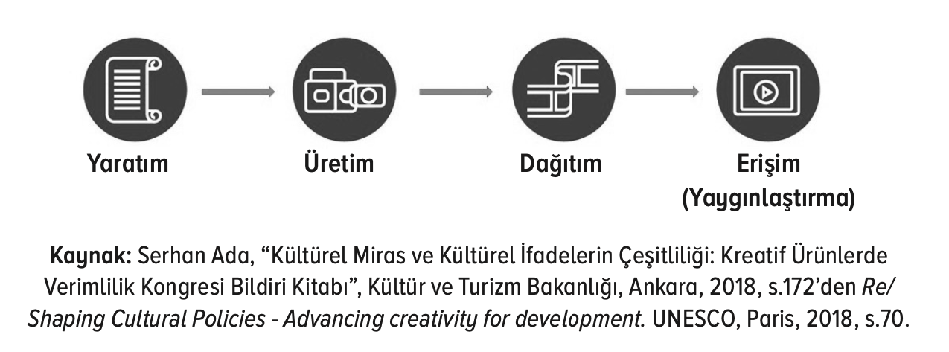
Kültür Ürünleri Değer Zinciri – Doğrusal Akış̧
Doç. Dr. Serhan Ada
İstanbul Bilgi Üniversitesi
Sanat ve Kültür Yönetimi

Slide 4
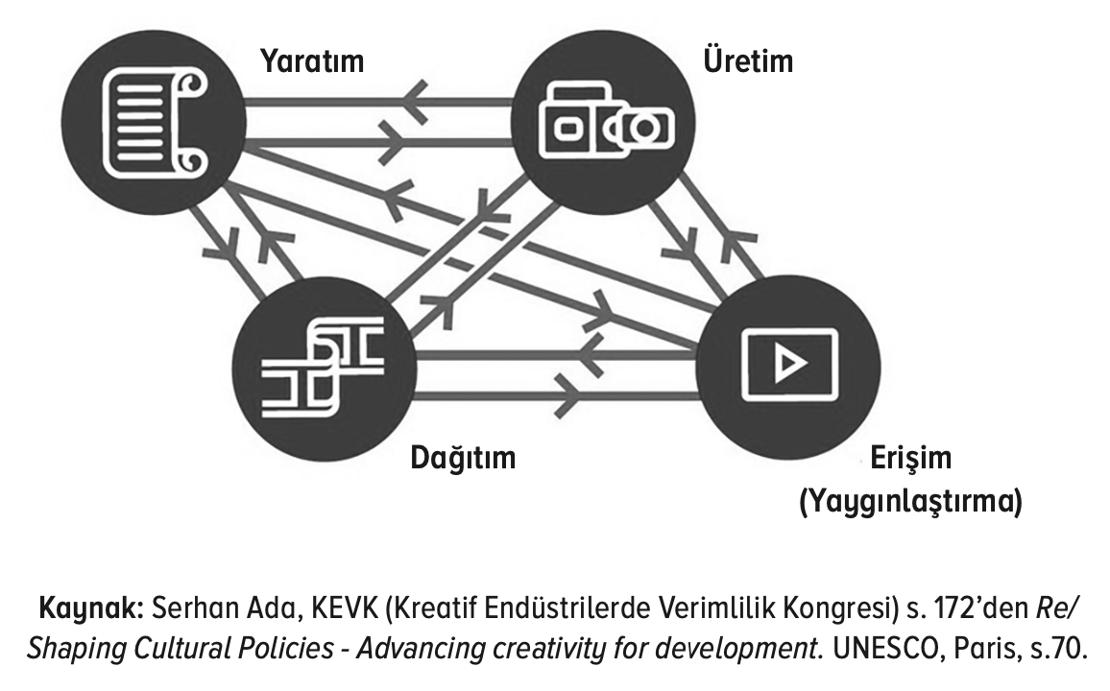
Kültür Ürünleri Değer Zinciri – Karmaşık Ağ Modeli
Doç. Dr. Serhan Ada
İstanbul Bilgi Üniversitesi
Sanat ve Kültür Yönetimi

Slide 5
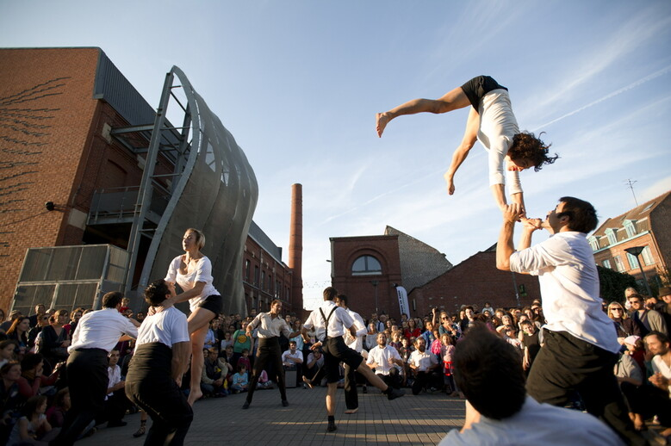
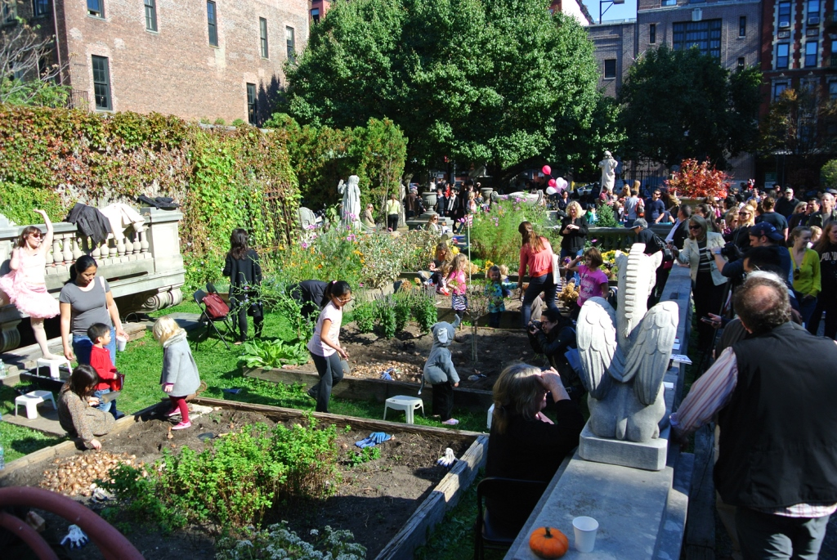
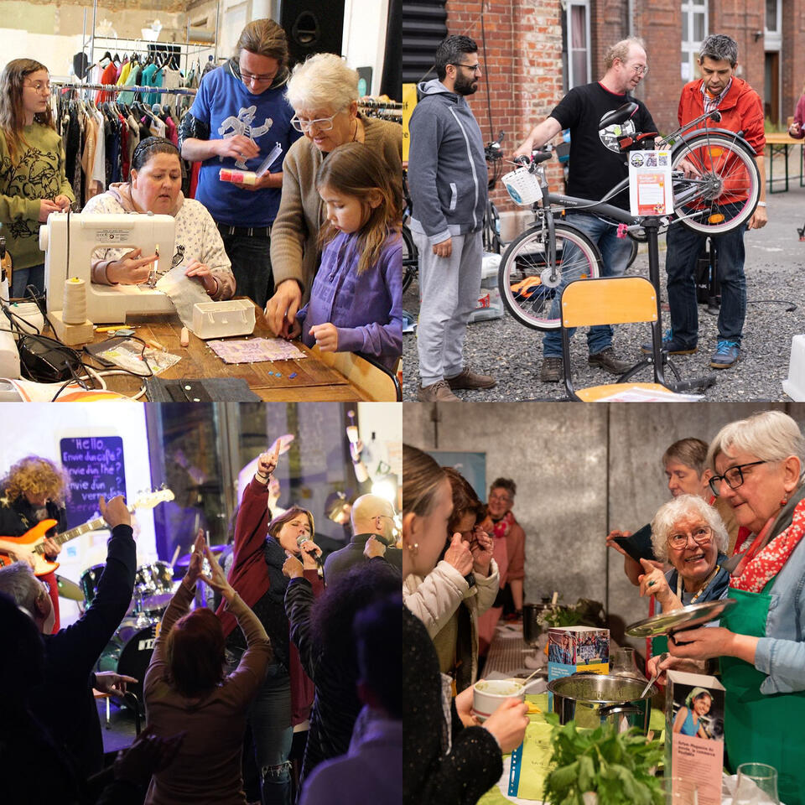
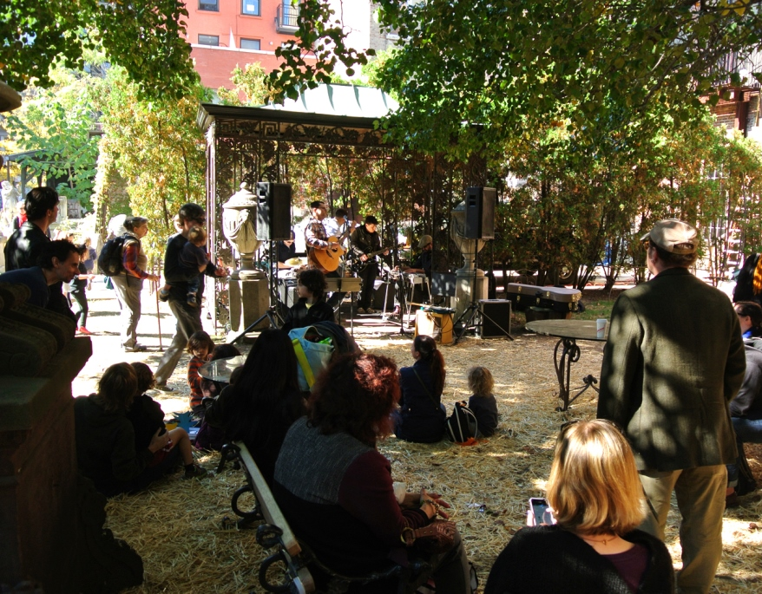
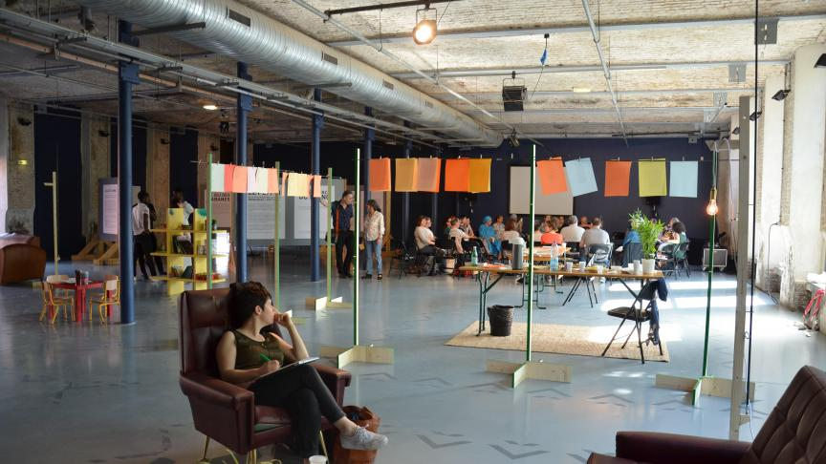
Kültür: Kamu Yararı
Doç. Dr. Serhan Ada
İstanbul Bilgi Üniversitesi
Sanat ve Kültür Yönetimi
Fotoğraflar: Maison Folie Wazemmes, Lille ve Elizabeth Street Garden, New York

Slide 6
Kültür Politikaları ve Kentlerin Sahneye Çıkması (1985 - )
Doç. Dr. Serhan Ada
İstanbul Bilgi Üniversitesi
Sanat ve Kültür Yönetimi

Slide 7
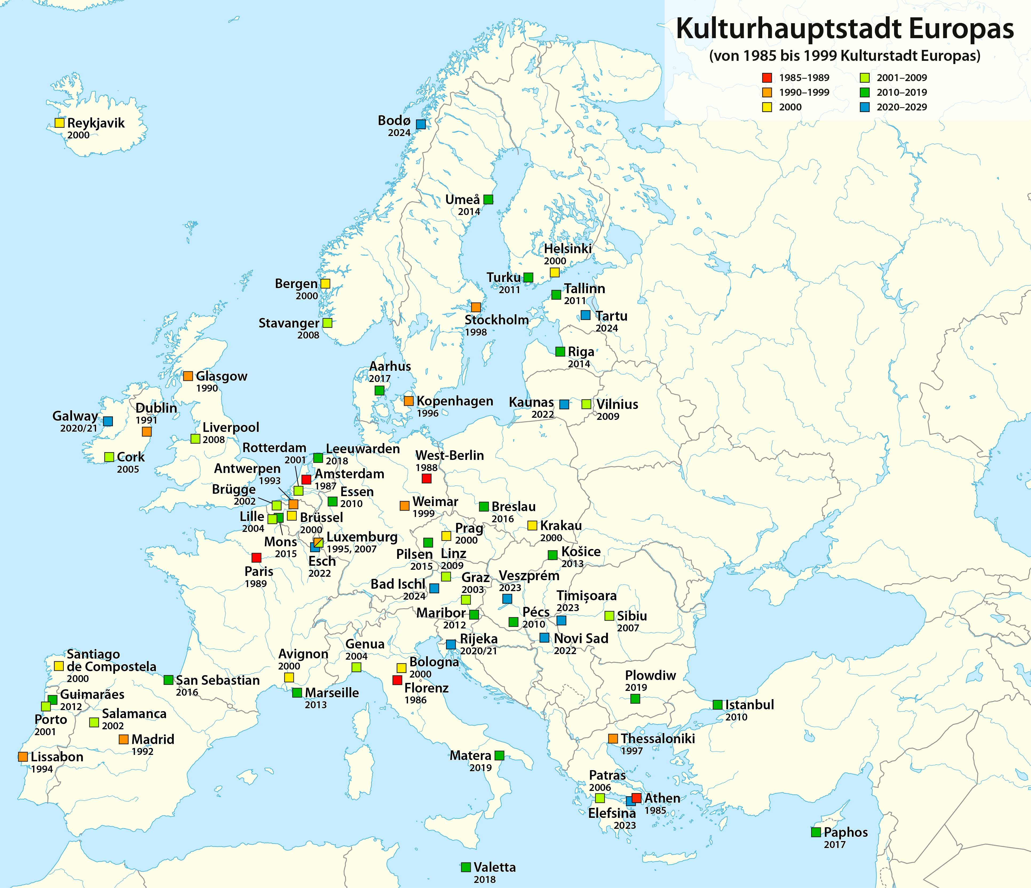
Avrupa Kültür Başkenti Programı
1985'te Yunanistan Kültür Bakanı Melina Mercouri inisiyatifiyle başlatılan Avrupa Kültür Kenti uygulaması 1999’da "Avrupa Kültür Başkenti" olarak değiştirilmiştir.
Avrupa Birliği tarafından finanse edilen program dahilinde 1985-2024 yılları arasında 71 şehir Avrupa Kültür Başkenti seçilmiştir.
2010 yılında İstanbul Avrupa Kültür Başkenti olmuştur.
Doç. Dr. Serhan Ada
İstanbul Bilgi Üniversitesi
Sanat ve Kültür Yönetimi

Slide 8
Avrupa Kültür Başkenti Programı
2010: İstanbul
2022: Kaunas (Litvanya), Esch-sur-Alzette (Lüksemburg)
2023: Veszprém (Macaristan), Timisoara (Romanya), Elefsina (Yunanistan)
2024: Tartu (Estonya), Bad Ischl (Avusturya), Bodø (Norveç)
2025: Nova Gorica (Slovenya) - Gorizia (İtalya) ortaklaşa, Chemnitz (Almanya)
2026: Trenčín (Slovakya), Oulu (Finlandiya)
2027: Liepāja (Litvanya), Évora (Portekiz)
2028: České Budějovice (Çekya), Bourges (Fransa), Skopje (Kuzey Makedonya)
Doç. Dr. Serhan Ada
İstanbul Bilgi Üniversitesi
Sanat ve Kültür Yönetimi

Slide 9
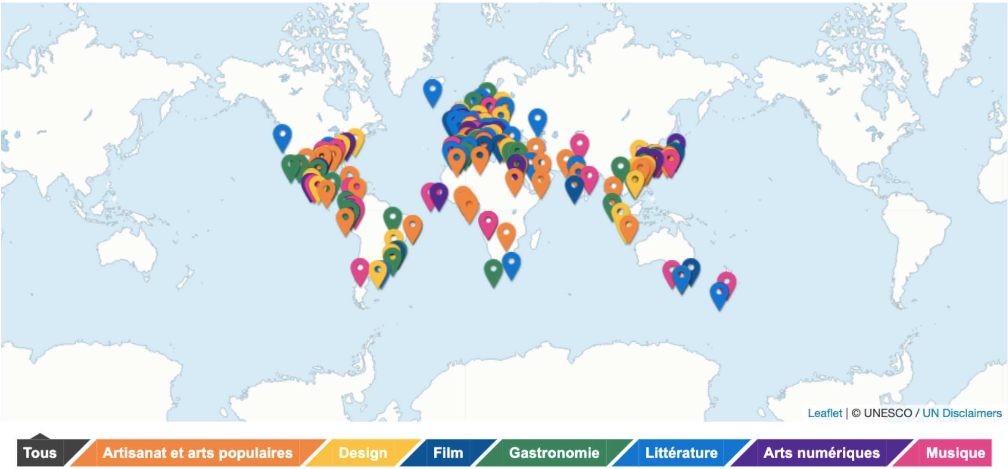
UNESCO Yaratıcı Şehirler Ağı
9
2024 itibariyle dünyada toplam 350 Yaratıcı Şehir
Doç. Dr. Serhan Ada
İstanbul Bilgi Üniversitesi
Sanat ve Kültür Yönetimi
Kaynak: https://cityofliterature.com/edinburgh-welcomes-eleven-new-cities-of-literature-2/
Notes:
Dünyada kaç şehir, haritası,

Slide 10
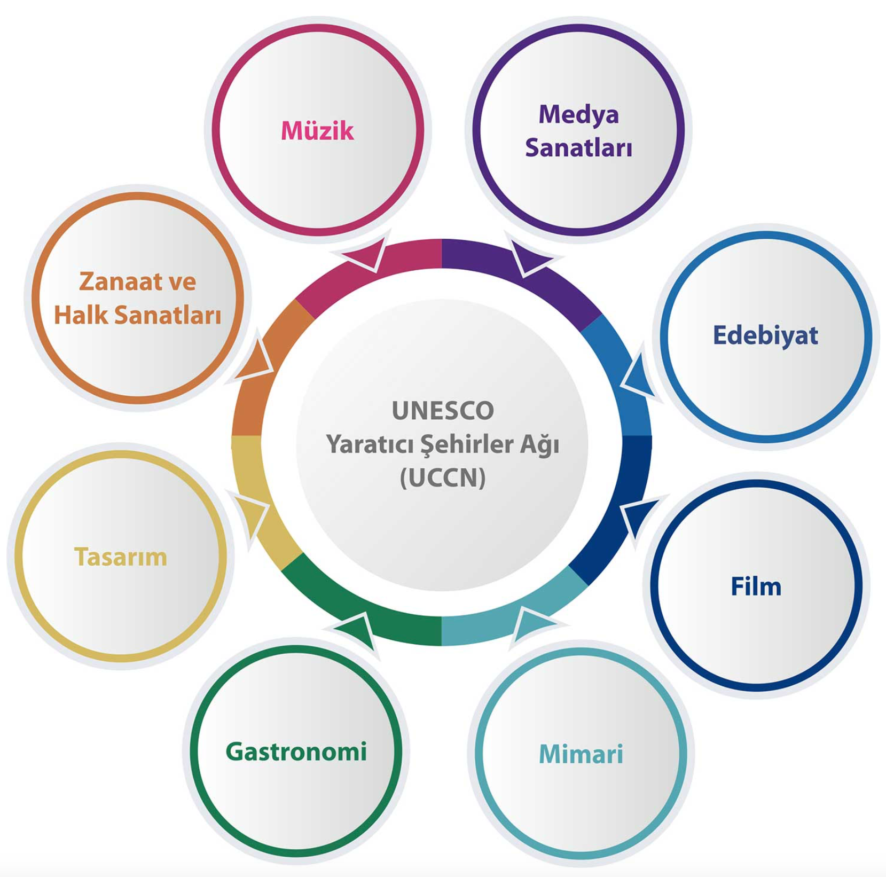
UNESCO Yaratıcı Şehirler Ağı
10
2024 itibariyle, Türkiye’den Yaratıcı Şehirler Ağı’na
dahil olan şehirler:
Gaziantep – Gastronomi (2015)
Hatay – Gastronomi (2017)
İstanbul – Tasarım (2017)
Kütahya – Zanaat ve Halk Sanatları (2017)
Afyonkarahisar – Gastronomi (2019)
Kırşehir – Müzik (2019)
Bursa – Zanaat ve Halk Sanatları (2021)
Şanlıurfa – Müzik (2023)
Doç. Dr. Serhan Ada
İstanbul Bilgi Üniversitesi
Sanat ve Kültür Yönetimi
Kaynak: https://www.unesco.org.tr/Home/Page/88?slug=UNESCO-Yaratıcı-
Notes:
Dünyada kaç şehir, haritası,

Slide 11
UCLG – Mexico City – Kültür21 Uluslararası Ödülleri
"Şehir/ Yerel veya Bölgesel Yönetim” kategorisine Türkiye’den başvuru yapmış olan şehirler:
1. Dönem (2014-2015): Beyoğlu, Nevşehir, İzmir*
2. Dönem (2016): Büyükçekmece, Gaziantep, Konya, Nevşehir, Nilüfer
3. Dönem (2017-2018): Ankara, Bağcılar, Gaziantep, İzmir, Nevşehir, Nilüfer, Sancaktepe, Seferihisar
4. Dönem (2019-2020): Bağcılar, Balıkesir, Beylikdüzü, Çatalca, Konya, Nilüfer, Osmangazi, Sancaktepe, Yalova
5. Dönem (2021-2022): Ataşehir, Büyükçekmece, Balıkesir, Çanakkale, Fatih, İzmir, Kadıköy, Konya, Küçükçekmece, Kütahya, Nilüfer, Selçuklu
6. Dönem (2023-2024): İstanbul, Kadıköy, Konya, Marmara
* İzmir Büyükşehir Belediyesi, “Kültür ve Kriz Belediyeciliği” projesiyle Uluslararası UCLG Ödülü-Kültür 21 Mansiyon Ödülü’nü aldı. (2022)
Kaynak: https://www.agenda21culture.net/award/participants
Doç. Dr. Serhan Ada
İstanbul Bilgi Üniversitesi
Sanat ve Kültür Yönetimi

Slide 12
2020 Roma Şartı
“Biz, halklar, şehrin kendisiyiz”
Doç. Dr. Serhan Ada
İstanbul Bilgi Üniversitesi
Sanat ve Kültür Yönetimi
Notes:
TR şehirleri yaz Konya?

Slide 13
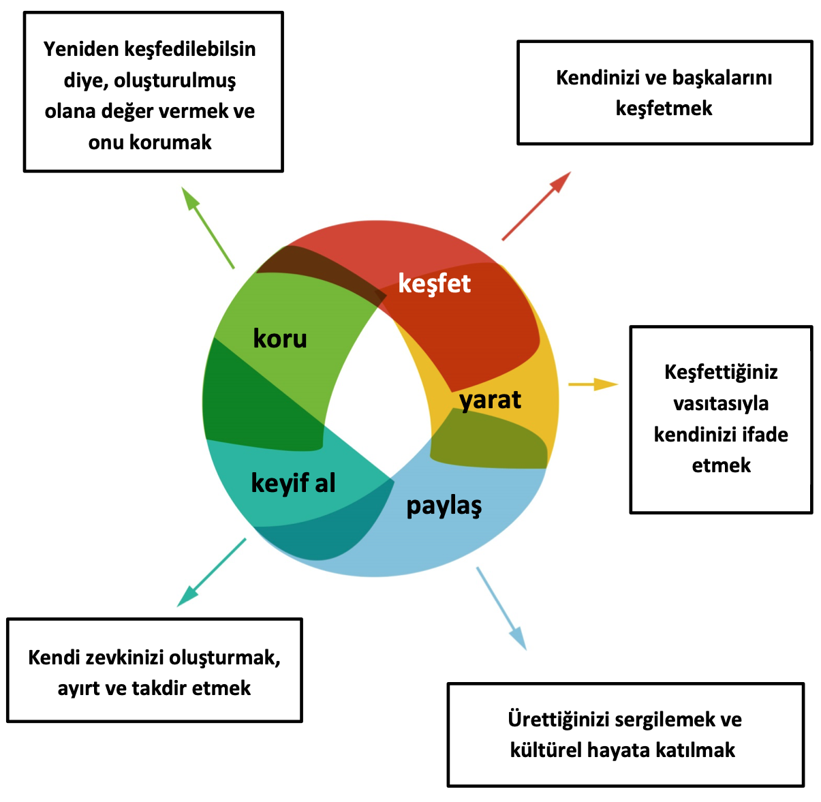
2020 Roma Şartı
Doç. Dr. Serhan Ada
İstanbul Bilgi Üniversitesi
Sanat ve Kültür Yönetimi
Kaynak: https://agenda21culture.net/sites/default/files/2020_rc_eng_0.pdf

Slide 14
Türkiye’de Yerel Yönetimler ve Kültür
Stratejik planlar ve yıllık programlar
İcraatçı kültürel uygulamalar (önemli günler ve bayramlar, bürokrasinin ağırlığı)
Aşırı müzeleşme eğilimleri
Eşitsizlikler (merkez-çeper, kır-kent, kent-taşra, kuşaklararası, vb.)
Kültürün sosyal, ekonomik, çevre ve sağlık politikalarından ayrı düşünülmesi
Kitlesel eğlenceler
Eğitim ve kültür, iki ayrı alan
İhmal edilen kesimler: gençler, yoksullar, kadınlar, engelliler
Doç. Dr. Serhan Ada
İstanbul Bilgi Üniversitesi
Sanat ve Kültür Yönetimi

Slide 15
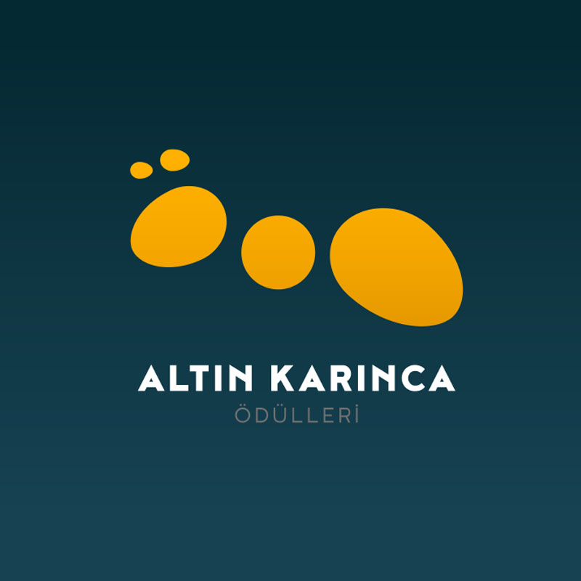
2030 Sürdürülebilir Kalkınma Hedefleri
Marmara Belediyeler Birliği Altın Karınca Ödülleri Örneği
Yaşam kalitesi yüksek ve sürdürülebilir şehir yaşamına katkıda bulunmak üzere iyi uygulama örneklerinin tanıtılması ve yaygınlaştırılmasını amaçlar.
Ödüller kapsamında iyi uygulama örneklerinin Birleşmiş Milletler 2030 Sürdürülebilir Kalkınma Hedefleri ile ilişkisi de irdelenmektedir.
Doç. Dr. Serhan Ada
İstanbul Bilgi Üniversitesi
Sanat ve Kültür Yönetimi

Slide 16
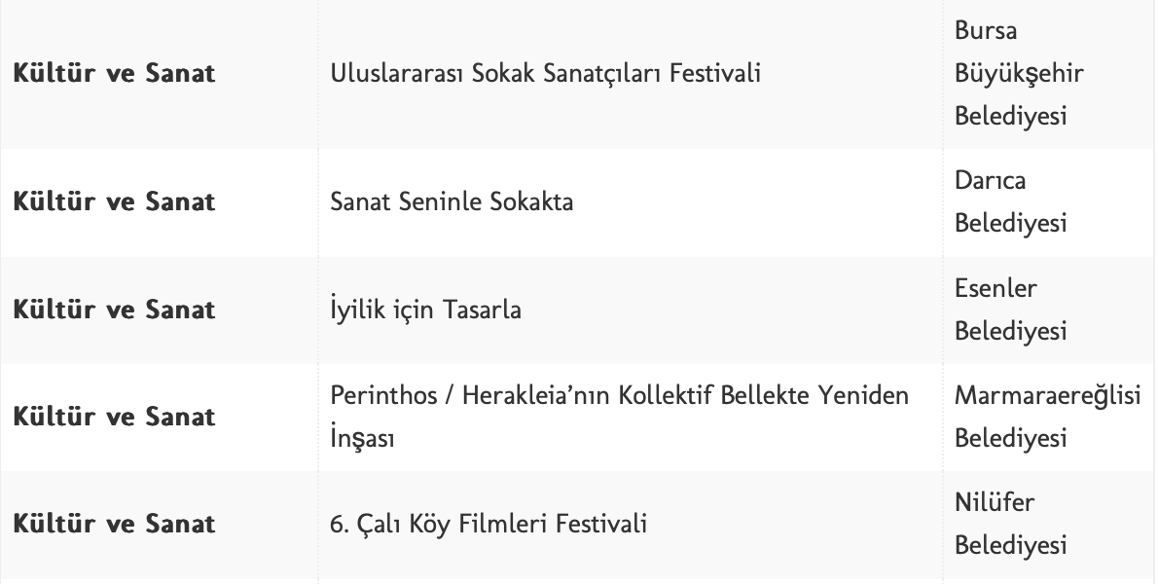
2030 Sürdürülebilir Kalkınma Hedefleri
Altın Karınca Ödülleri Proje Kategorileri:
Yönetişim ve Katılımcılık
Kentsel Planlama ve Altyapı
Çevre ve Atık Yönetimi
Kentsel Mimari ve Tasarım
Kültür ve Sanat
Sosyal Hizmetler
Yerel Kalkınma
Ulaşım ve Hareketlilik
Akıllı Şehir Uygulamaları
Afet Yönetimi
2022 Yılı Ödül Alanlar Listesi - Kültür ve Sanat Kategorisi
Doç. Dr. Serhan Ada
İstanbul Bilgi Üniversitesi
Sanat ve Kültür Yönetimi

Slide 17
Yerel Kültür Politikaları: Üç Örnek Uygulama
Doç. Dr. Serhan Ada
İstanbul Bilgi Üniversitesi
Sanat ve Kültür Yönetimi

Slide 18
Kültür Altyapısı Araştırması
Masabaşı Araştırması:
Yazılı kaynak ve belgelerin taranması, güncel verilerin karşılaştırmalı analizi:
TÜİK demografi ve kültür istatistikleri
Yerel yönetim tarafından paylaşılan bilgi, veri ve raporlar
Akademik çalışmalar ve makaleler
Sivil toplum temsilcilerinin raporları
Diğer araştırma ve raporlar
Doç. Dr. Serhan Ada
İstanbul Bilgi Üniversitesi
Sanat ve Kültür Yönetimi

Slide 19
Kültür Altyapısı Araştırması
2. Alan Araştırması:
2. 1. Kentteki kültür mekân/kurumlarına ziyaretler (kamu-özel-bağımsız)
2.2. Temel kültür ve sanat aktörleri, kurum yöneticileri ve diğer paydaşlarla yüzyüze derinlemesine görüşmeler
2.3. Haritalama Çalışması
Kültürün kentteki mekânsal dağılımını gösteren haritalama çalışmasının yanı sıra kentteki kültür hayatının ritminin yıllık etkinlik takvimi üzerinde gösterilmesi
2.4. Katılımcı Kültür Çalıştayı’nda yapılacak çalışmalara zemin oluşturacak ve tartışmalara yön verecek "Analiz Raporu”
Doç. Dr. Serhan Ada
İstanbul Bilgi Üniversitesi
Sanat ve Kültür Yönetimi

Slide 20
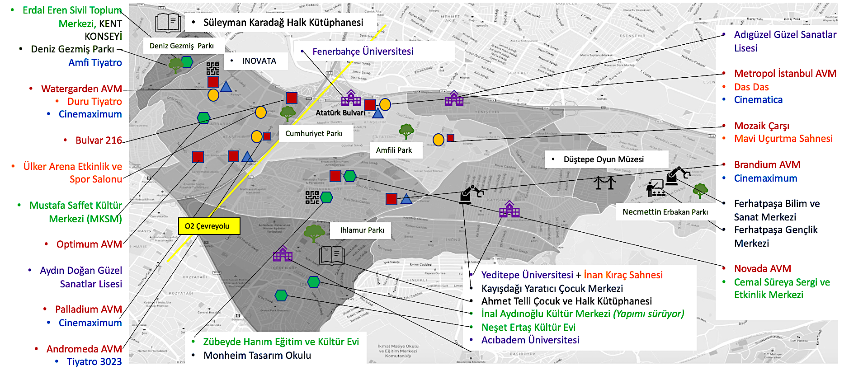
Kültürel Haritalama
Ataşehir Kültür Haritası (2022) Örneği
Doç. Dr. Serhan Ada
İstanbul Bilgi Üniversitesi
Sanat ve Kültür Yönetimi

Slide 21
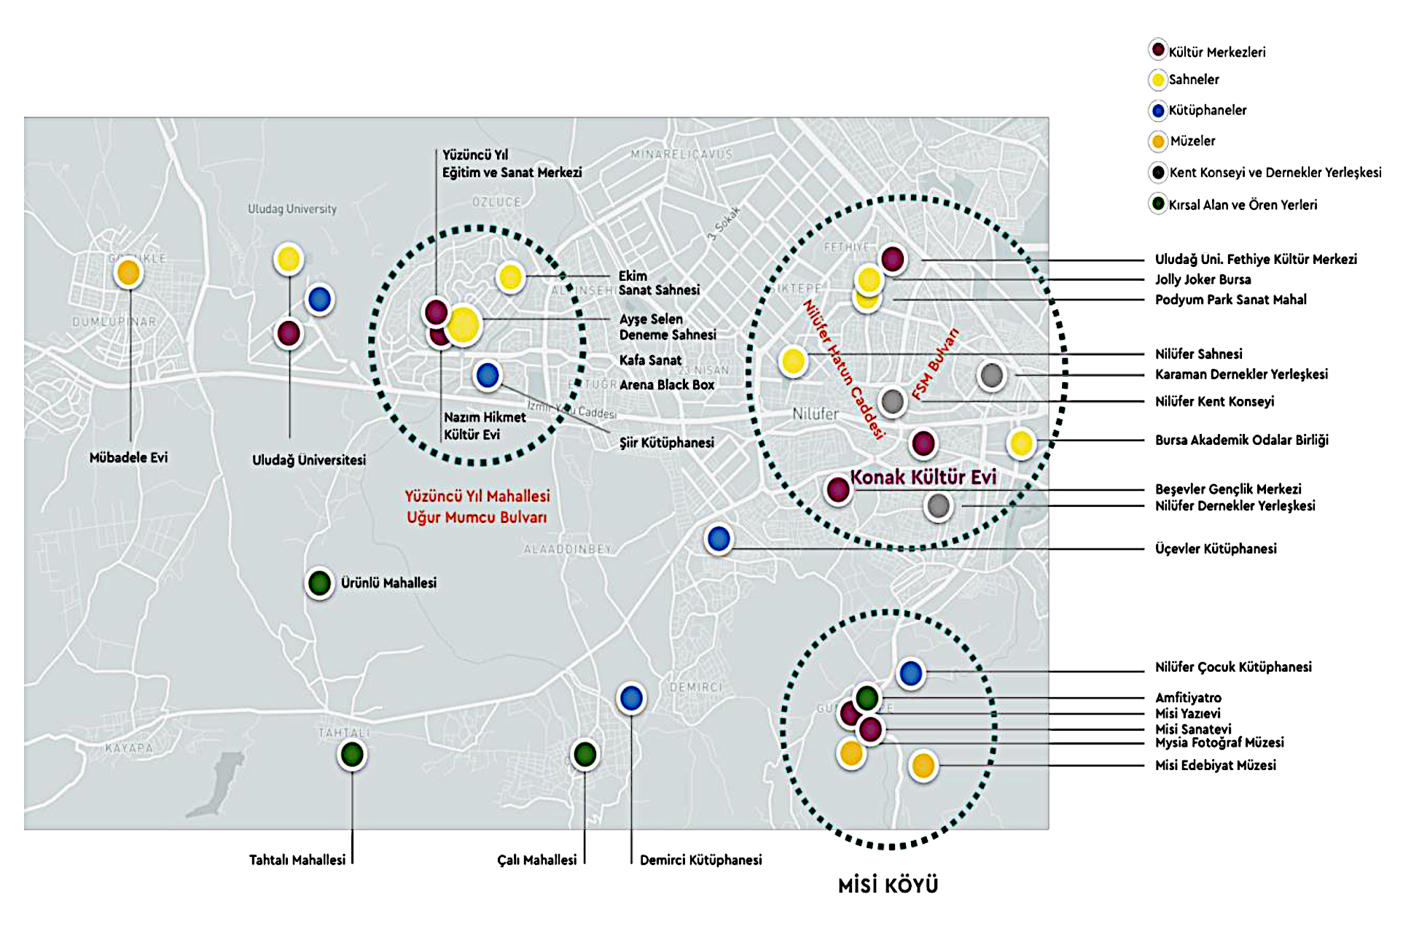
Kültürel Haritalama
Nilüfer Kültür Haritası (2020) Örneği
Doç. Dr. Serhan Ada
İstanbul Bilgi Üniversitesi
Sanat ve Kültür Yönetimi

Slide 22
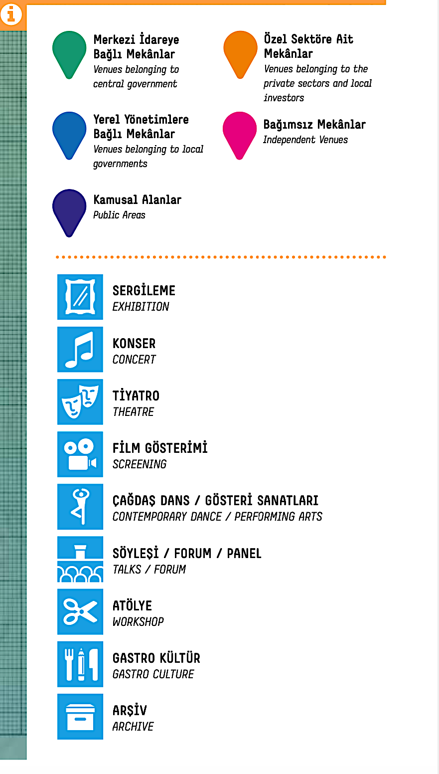
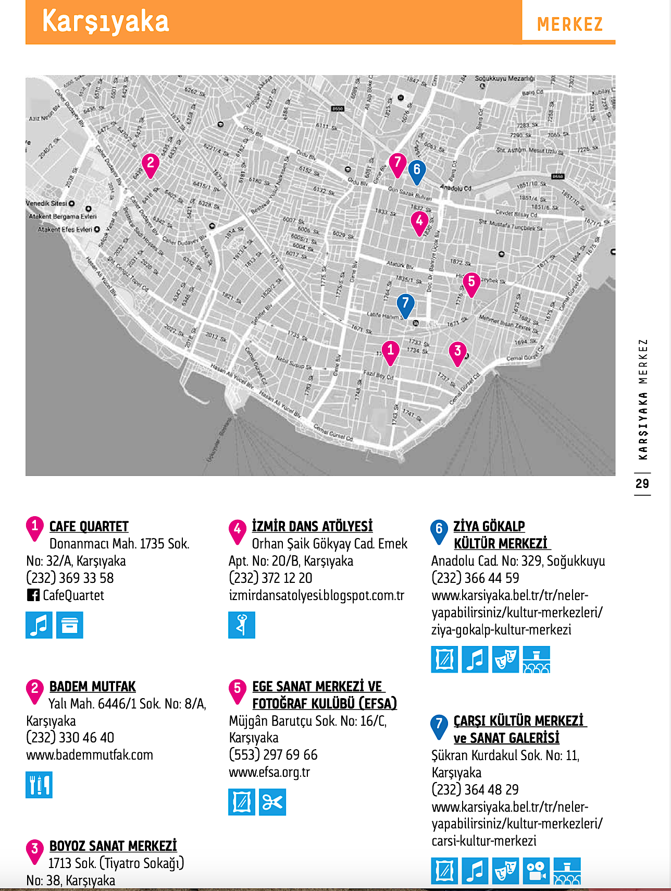
İzmir Kültür Haritası: Kültür – Sanat Mekânları (2017)
Kültürel Haritalama – Sivil İnisiyatif, Aşağıdan Yukarı Yaklaşım Örneği:
Doç. Dr. Serhan Ada
İstanbul Bilgi Üniversitesi
Sanat ve Kültür Yönetimi

Slide 23
Kültür Çalıştayı ve Çıktıları
3. Kültür Çalıştayı
3.1. Kentteki kültür ve sanat ortamının dinamiklerinin analiz edilmesi, sorunlar, ihtiyaçlar ve yapılması gerekenlerin önceliklendirilerek tartışılabilmesi için katılımcı yöntemle gerçekleştirilecek tartışma ve atölye çalışmaları şeklinde Çalıştay düzenlenmesi
3.2. Çalıştay çıktılarından hareketle kaleme alınacak ve stratejik önceliklerin yer alacağı
“Sentez Raporu”
3.3. Analiz ve Sentez raporlarıyla birlikte, Çalıştay’da gerçekleştirilen atölye sunumları ve tartışmaların dökümünü içeren Çalıştay Kitabı
Doç. Dr. Serhan Ada
İstanbul Bilgi Üniversitesi
Sanat ve Kültür Yönetimi

Slide 24
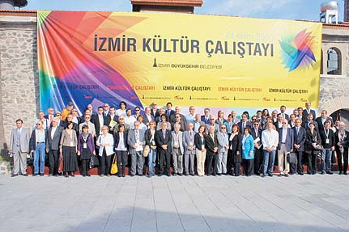
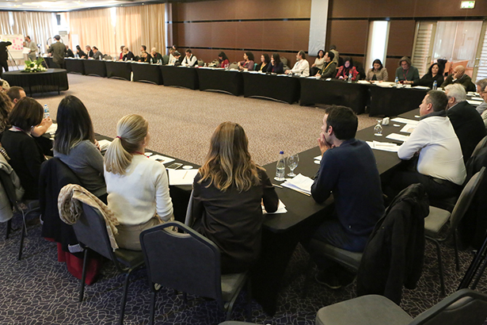
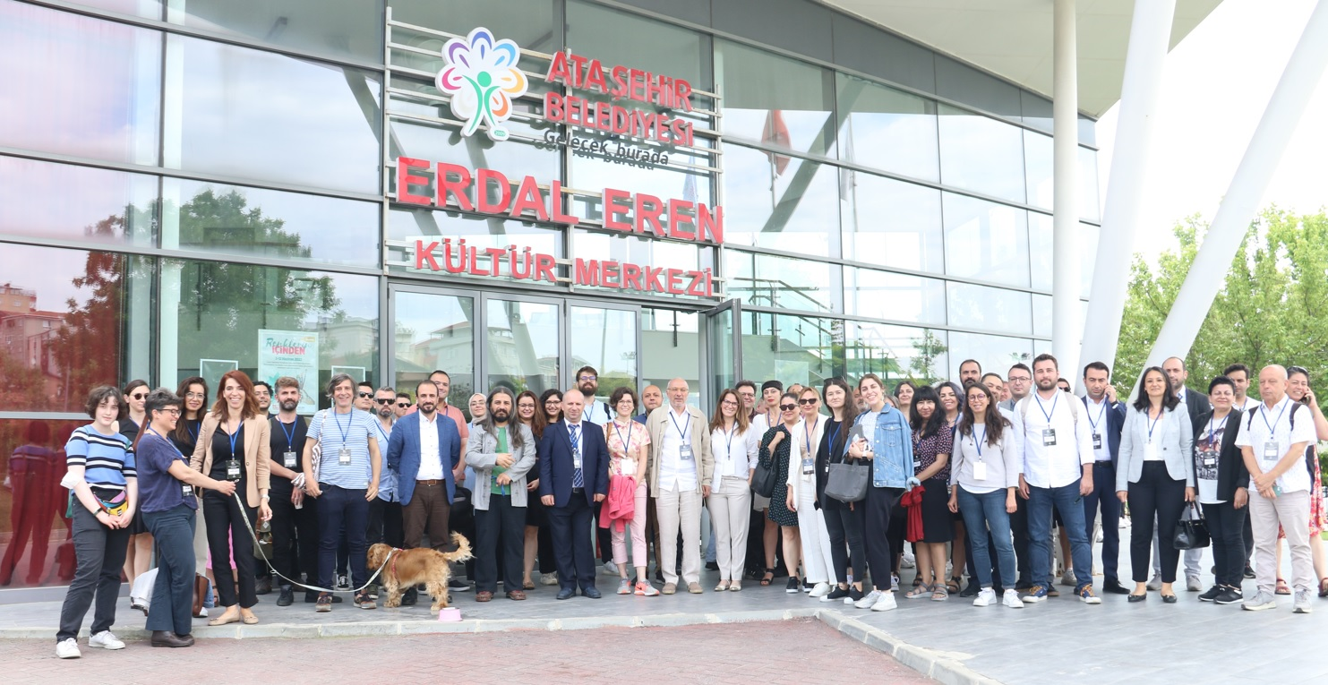
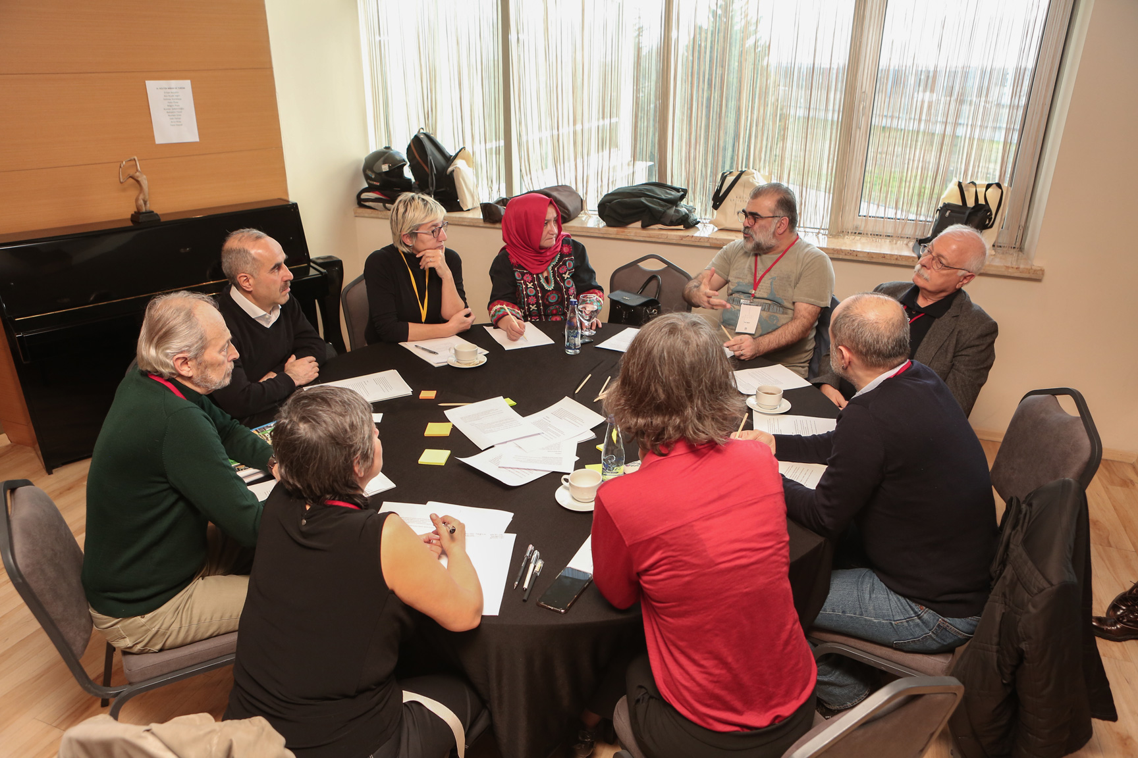
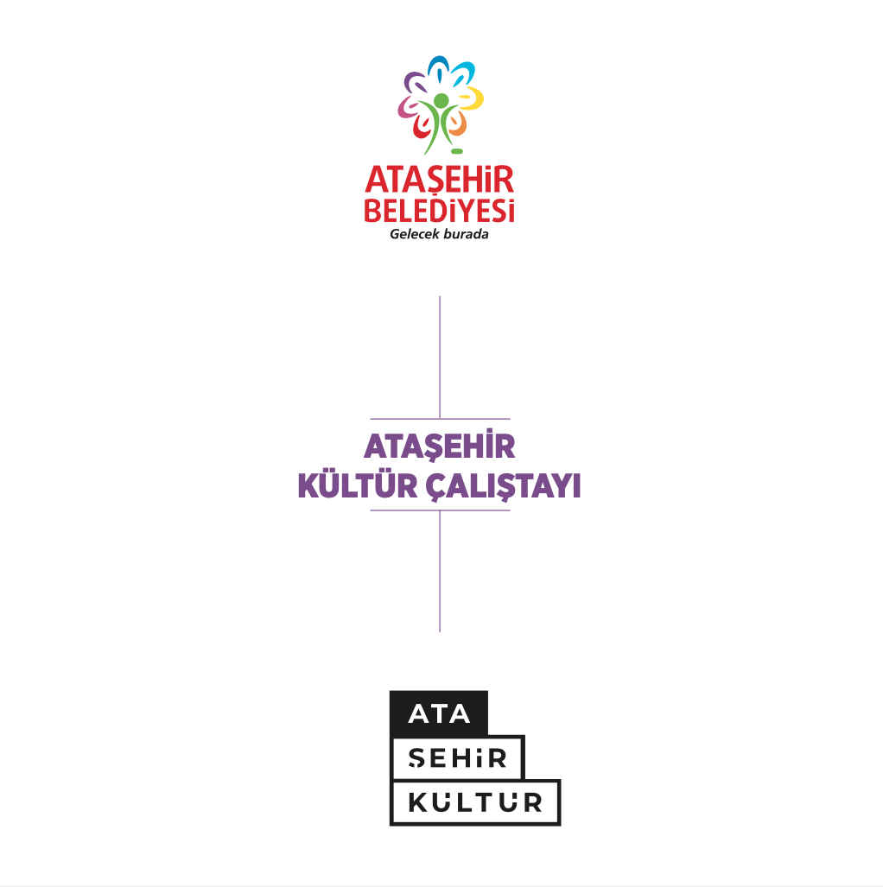
Çalıştay Kitabı ve Yazılı Çıktılar
Doç. Dr. Serhan Ada
İstanbul Bilgi Üniversitesi
Sanat ve Kültür Yönetimi

Slide 25
Kültürel Planlama – Niçin?
Kaynakların etkin kullanımı
Etkinliklerin yıla ve mekâna yayılması
Kamusal alanın kullanımı
İcraatçı değil “kolaylaştırıcı” Belediye
Hedeflerle yönetim
Doç. Dr. Serhan Ada
İstanbul Bilgi Üniversitesi
Sanat ve Kültür Yönetimi

Slide 26
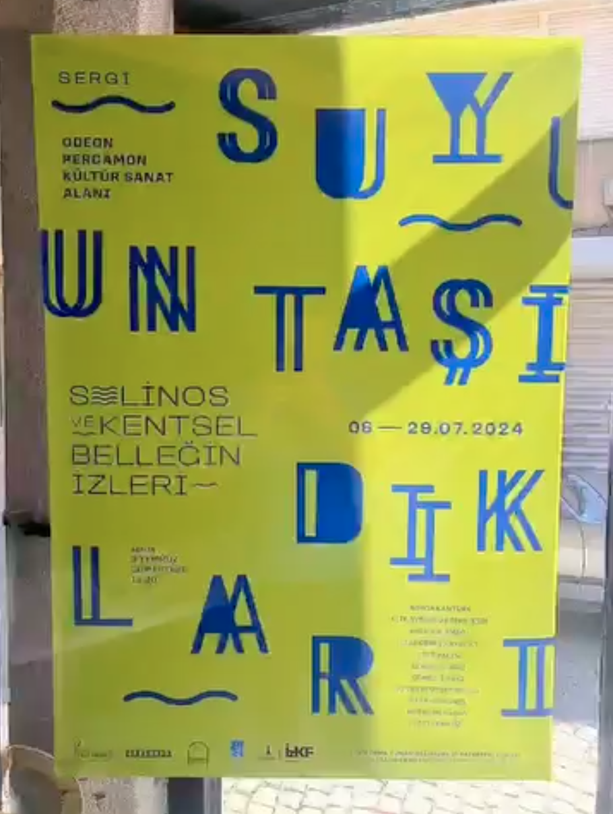
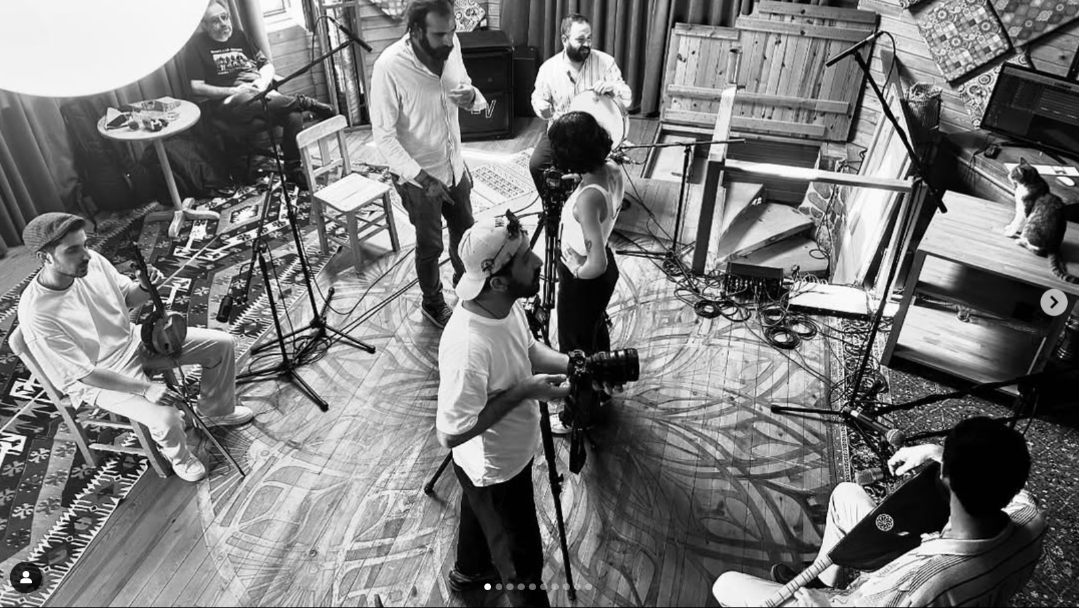
Örnek: İzmir Kültür Fonu
Türkiye’deki tüm yerel yönetimler arasında bir ilk ve tek olan İzmir Kültür Fonu (İzKF),
şeffaf kriterler doğrultusunda,
açık başvuru ilkesi temelinde,
değerlendirmesi bağımsız bir kurul tarafından yapılan
bütüncül bir “Kültür ve Sanat Destek Programı'dır.
Doç. Dr. Serhan Ada
İstanbul Bilgi Üniversitesi
Sanat ve Kültür Yönetimi
Kaynak: @izkfofficial

Slide 27
Kültürel Planlama - Nasıl?
Tüm paydaşlarla işbirliği
Mevcut durum değerlendirmesi ve kritik
Yenilikçi yaklaşım
Doç. Dr. Serhan Ada
İstanbul Bilgi Üniversitesi
Sanat ve Kültür Yönetimi

Slide 28
Yerel Kültürel Politikaları - Öneriler
Kültür Gönüllüleri programları
Bütüncül yaklaşım (kenti tüm ilçeleriyle birlikte ele almak)
Dış paydaşlarla işbirliği
Türkiye Kültür Kenti?
Doç. Dr. Serhan Ada
İstanbul Bilgi Üniversitesi
Sanat ve Kültür Yönetimi

Slide 29
Yerel Kültürel Politikaları – Niçin?
Kentlilerin hayat kalitesini arttırmak
Her türlü eşitsizliği en aza indirmek
Kentli aidiyetini ve “yer” kavramını geliştirmek
Sağlıklı çevre, sosyal refah ve esenlik doğrultusundaki çabalara destek olmak
SÜRDÜRÜLEBİLİR KALKINMA HEDEFLERİ
Doç. Dr. Serhan Ada
İstanbul Bilgi Üniversitesi
Sanat ve Kültür Yönetimi

Slide 30
Teşekkürler… Doç. Dr. Serhan Ada İstanbul Bilgi Üniversitesi Kültür Politikası ve Kültürel Diplomasi UNESCO Kürsüsü Başkanı, UCLG Uzmanı e-mail: serhan.ada@bilgi.edu.tr
Doç. Dr. Serhan Ada
İstanbul Bilgi Üniversitesi
Sanat ve Kültür Yönetimi

